Slide 1


Slide 2

Contextualização
Segundo a OMS, há mais de 285 milhões de pessoas com a visão prejudicada no mundo. Sendo que deles, 39 milhões são completamente cegos.
80% dos casos poderiam ser evitados por meio de ações preventivas.
Acredita-se que com o envelhecimento da população, e o aumento do uso de smartphones/computadores, a tendência é que este número possa aumentar.

Slide 3
Justificativa
Os supermercados não estão preparados para atender este grande público, uma vez que não há infraestrutura com meios acessíveis para os deficientes visuais.
O BlindMarket visa aumentar a independência destes usuários dentro de estabelecimentos comerciais, auxiliando-os na identificação dos produtos.

Slide 4
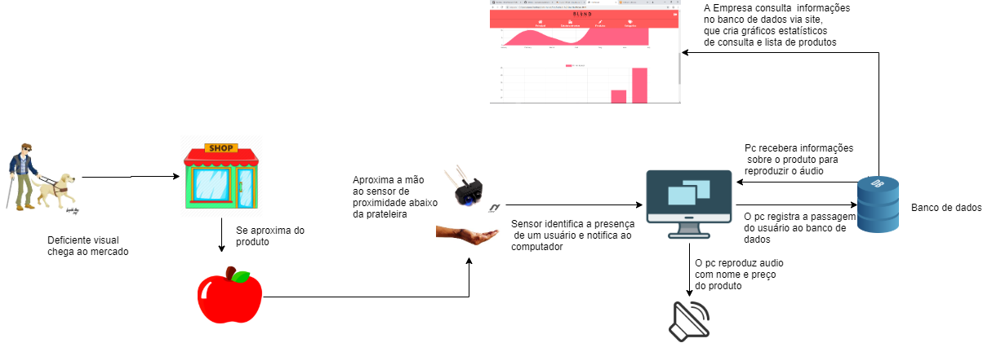
Objetivo
Auxiliar os cegos e deficientes visuais ao fazer compras em supermercados com a ajuda de um sensor infravermelho. Ele irá detectar os produtos que estão na prateleira do supermercado, e transmitir as informações por áudio.

Slide 5
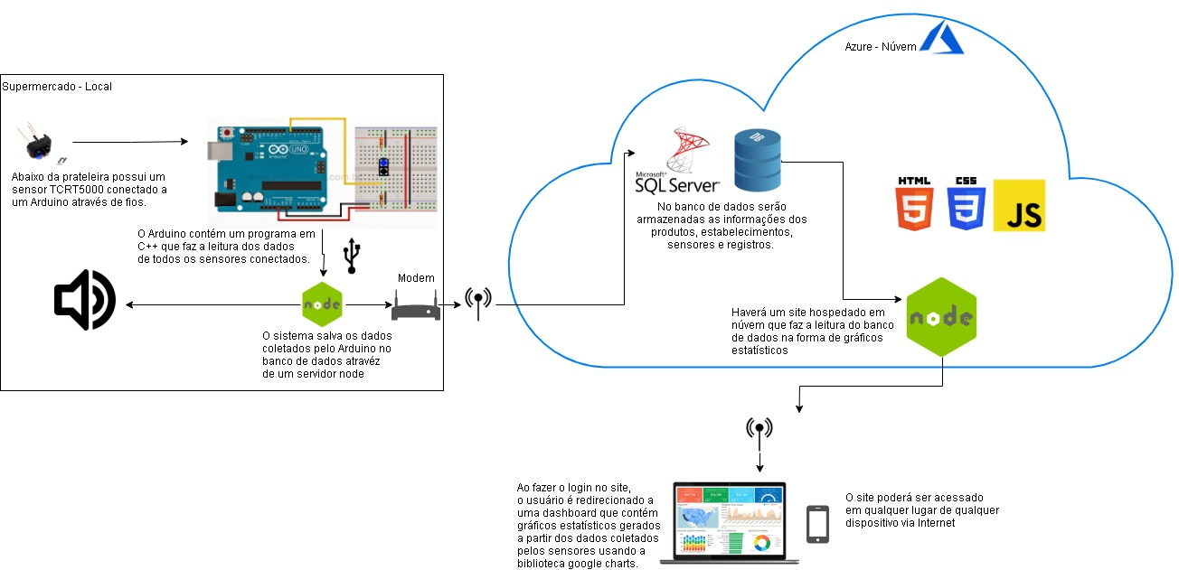
e
Mapa detalhado

Slide 6
Planilha de Riscos
# | Riscos | Probabilidade | Impacto | Fator de risco | Ação | Como? | Prazo
1 | Integrante do grupo desistir | Alta(3) | Médio(2) | 6 | Aceitar | Como o integrante já não está ativo no projeto, é possível aceitar o risco
2 | Não haver conexão com a internet | Média(2) | Alto(3) | 6 | Mitigar | Configurando uma versão local do banco de dados | Imediato
3 | Equipamento danificado | Média(2) | Alto(3) | 6 | Eliminar | Ter equipamentos sobressalentes, seguir o protocólo de verificar em conjunto | 15 dias
4 | Integrante faltar na apresentação | Baixa(1) | Médio(2) | 2 | Mitigar | Tendo o grupo entrosado | Imediato
5 | Perda de funcionalidade | Baixa(1) | Alto(3) | 3 | Eliminar | Atualizando o código fonte no GitHub | 7 dias
6 | Perda de prazo estimado | Baixa(1) | Alto(3) | 3 | Eliminar | Aumentando a comunicação entre os integrantes | Imediato
7 | Problema ao implementar biblioteca de voz | Alta(3) | Baixo(1) | 3 | Aceitar | Como a funcionalidade não faz parte do escopo principal do projeto, pode ser aceito o risco
8 | Desentedimento entre os integrantes | Baixa(1) | Alto(3) | 3 | Mitigar | Aumentando a comunicação entre os integrantes | Imediato
9 | Mudança no escopo do projeto | Baixa(1) | Alto(3) | 3 | Mitigar | Implementando metodologias ágeis | Imediato
10 | Falta de comunicação | Alta(3) | Alto(3) | 9 | Eliminar | Fazendo reuniões periódicas e ficar mais próximo durante as aulas | Imediato

Slide 7
BackLog
Requisito | Tamanho | Ordem | Sprint
Deve ser feito um documento com a justificativa do projeto | 5 | 1 | Sprint 1 29-07 à 02-09
Deve ser feito um documento com o contexto de negócios | 3 | 2 | Sprint 1 29-07 à 02-09
Deve ser criado um repositório do Github para o projeto | 3 | 3 | Sprint 1 29-07 à 02-09
Deve ser feito um desenho da solução | 5 | 4 | Sprint 1 29-07 à 02-09
Deve ser construido uma página com um simulador financeiro para avaliação de lucros gerados pelo projeto | 8 | 5 | Sprint 1 29-07 à 02-09
Deve ser produzido um teste para o sensor utlizado | 8 | 6 | Sprint 1 29-07 à 02-09
Será feito um protótipo de layout do site | 5 | 7 | Sprint 1 29-07 à 02-09

Slide 8
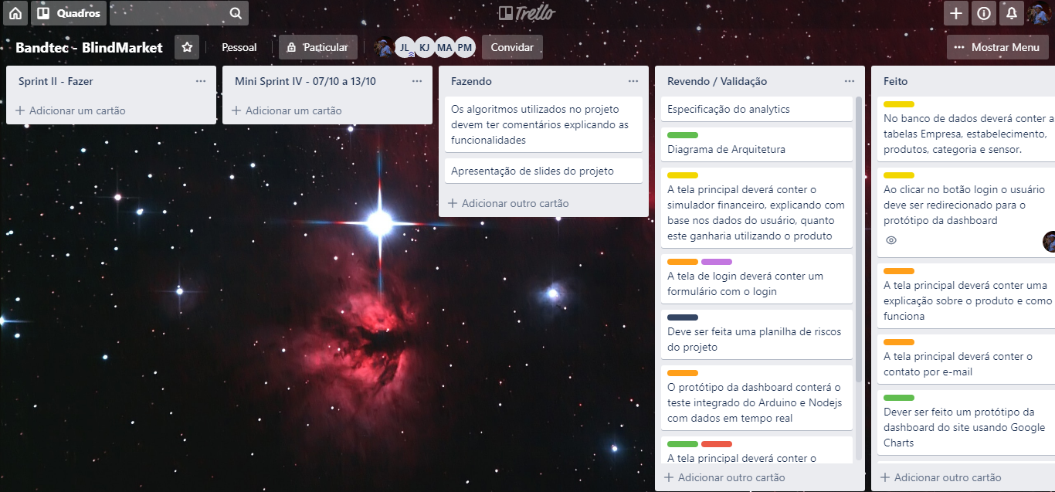
‘
Ferramenta de gestão de projeto

Slide 9
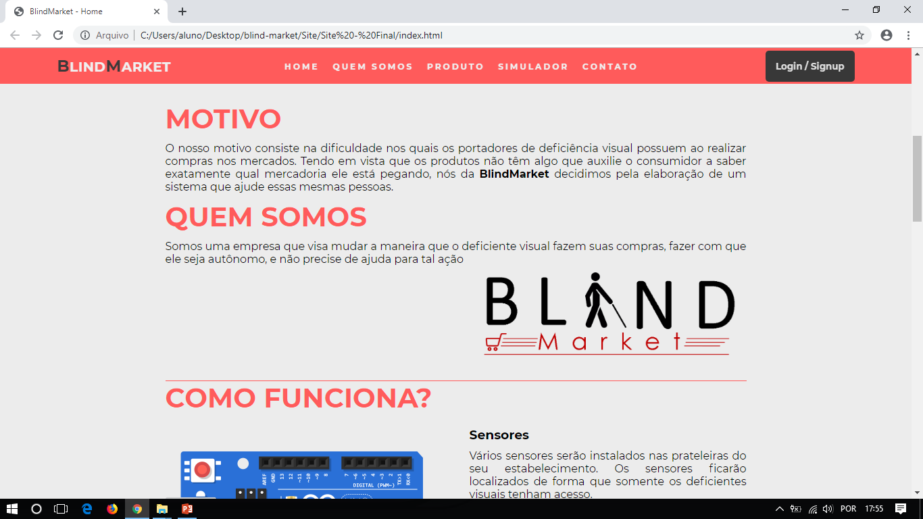
Site

Slide 10
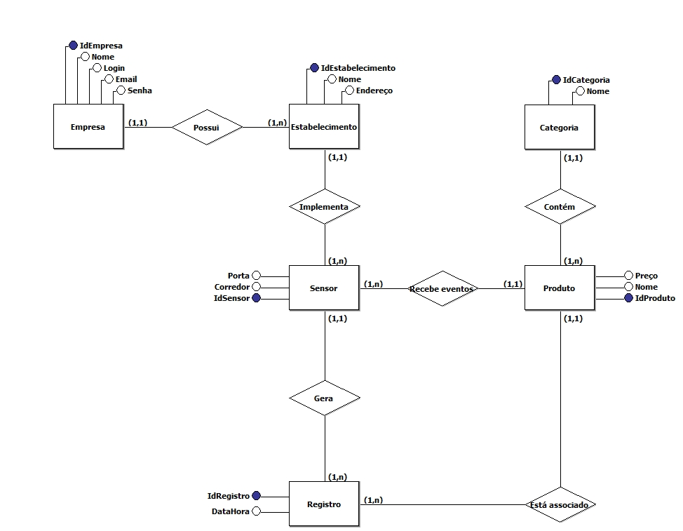
Modelagem

Slide 11
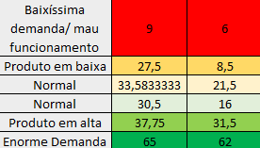
Analytics
 | Sensor 1 | Sensor 2
janeiro | 30 | 12
fevereiro | 28 | 6
março | 22 | 20
abril | 37 | 38
maio | 9 | 7
junho | 40 | 33
julho | 30 | 27
agosto | 35 | 12
setembro | 65 | 70
outubro | 31 | 9
novembro | 26 | 12
dezembro | 50 | 52

Slide 12
Analytics

